Slide 1
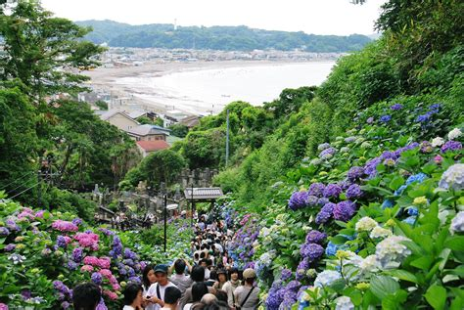
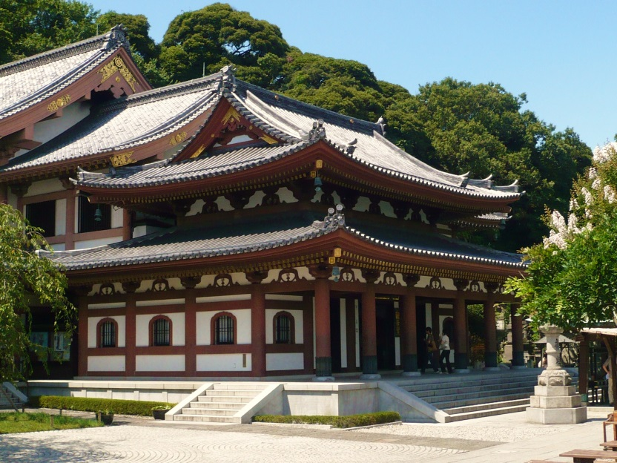
長谷寺（はせでら）
２年Ｂ組 ９９番 御成 門太

Slide 2
鎌倉の定番の観光スポット
初夏のあじさい、秋の紅葉
長谷観音
見晴台からの海の眺め
Notes:
江ノ電長谷エリアにおいて鎌倉の大仏と並ぶ有名な観光スポットです。
３つのポイントをご紹介します。
１ あじさいと紅葉
２ はせかんのん
３ 見晴台からのながめです

Slide 3
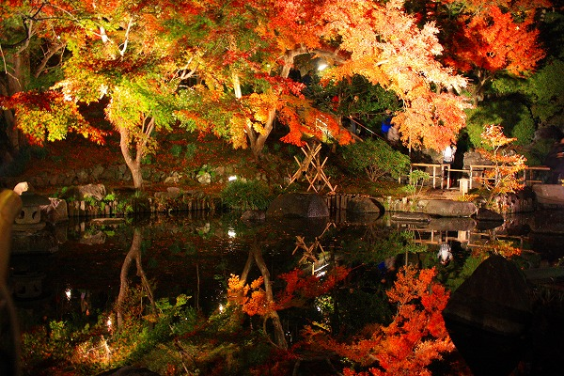
初夏のあじさい、秋の紅葉
Notes:
アジサイと紅葉です。私たちが行く２月はどちらも時期ではありませんが、有名なので紹介しました。別の時期にぜひ、みてみましょう。

Slide 4
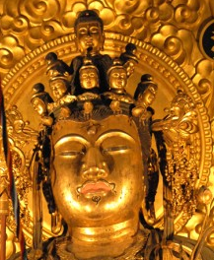
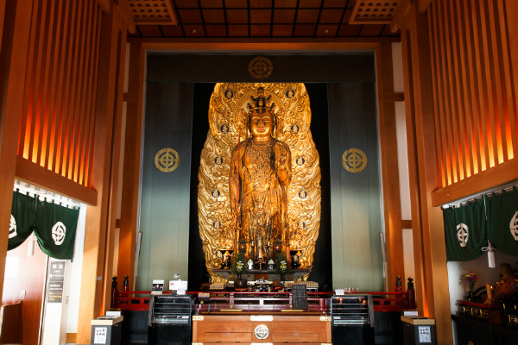
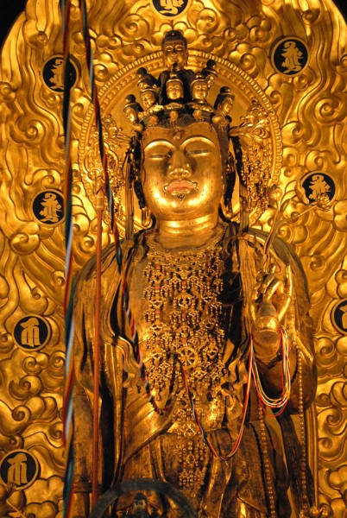
長谷観音
１
２
３
６
５
７
８
あと２面は？
４
９
Notes:
つぎにはせ観音です。
こちらがシンボルとなっているとても大きな本尊の十一面観世音菩薩(長谷観音)は最大級の木造観音です
十一面観音菩薩ということは、頭部に11の顔を持つ菩薩ということです。
みなさん、顔を１１こさがしてください。見つかりましたか？
１，２，３・・・あと２面は？行って探してみてください。

Slide 5
見晴台からの海の眺め
Notes:
最後に見晴台からの眺めです。階段を上るのは少し疲れますが、見晴台からの眺めは絶景です。ぜひ登って景色をご覧ください。

Slide 6
ご清聴ありがとうございました。
長谷寺行ってね。

